Slide 1
114年度高中職博覽會
國中端說明會_交通組

Slide 2
一、動線規劃

Slide 3
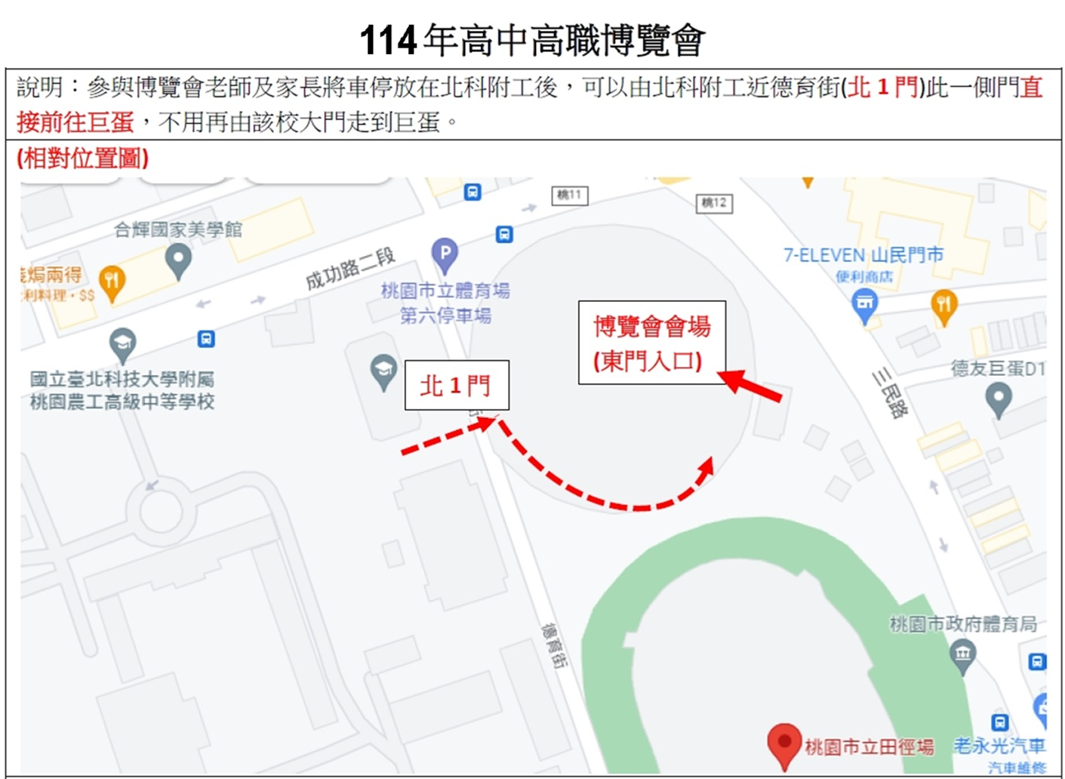
1.行人動線 從北科附工前往會場之建議路線

Slide 4
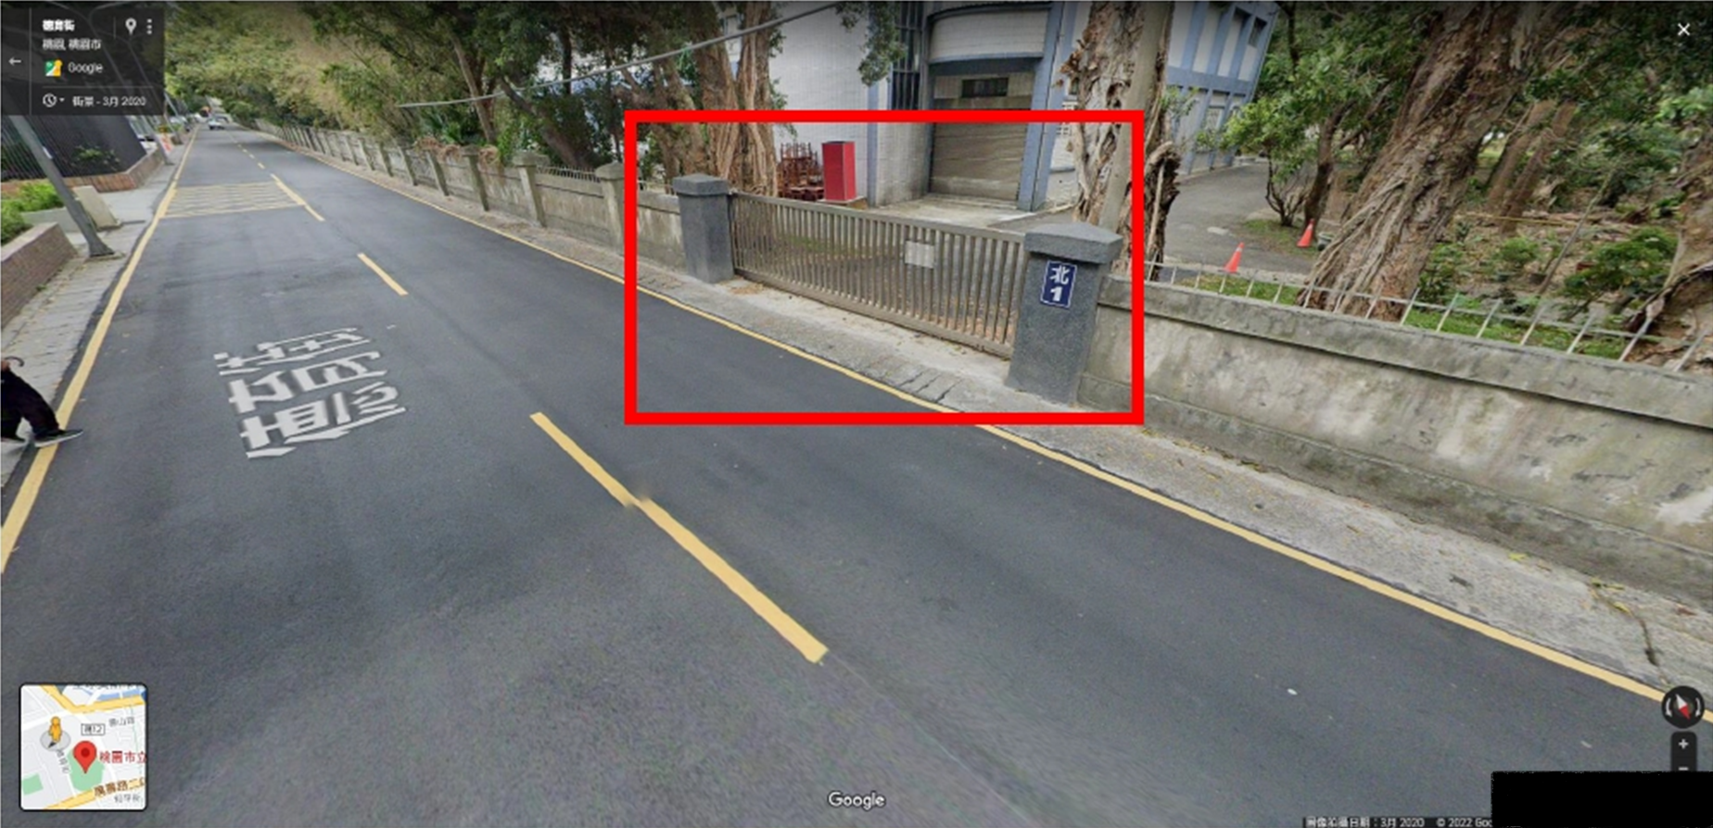

Slide 5
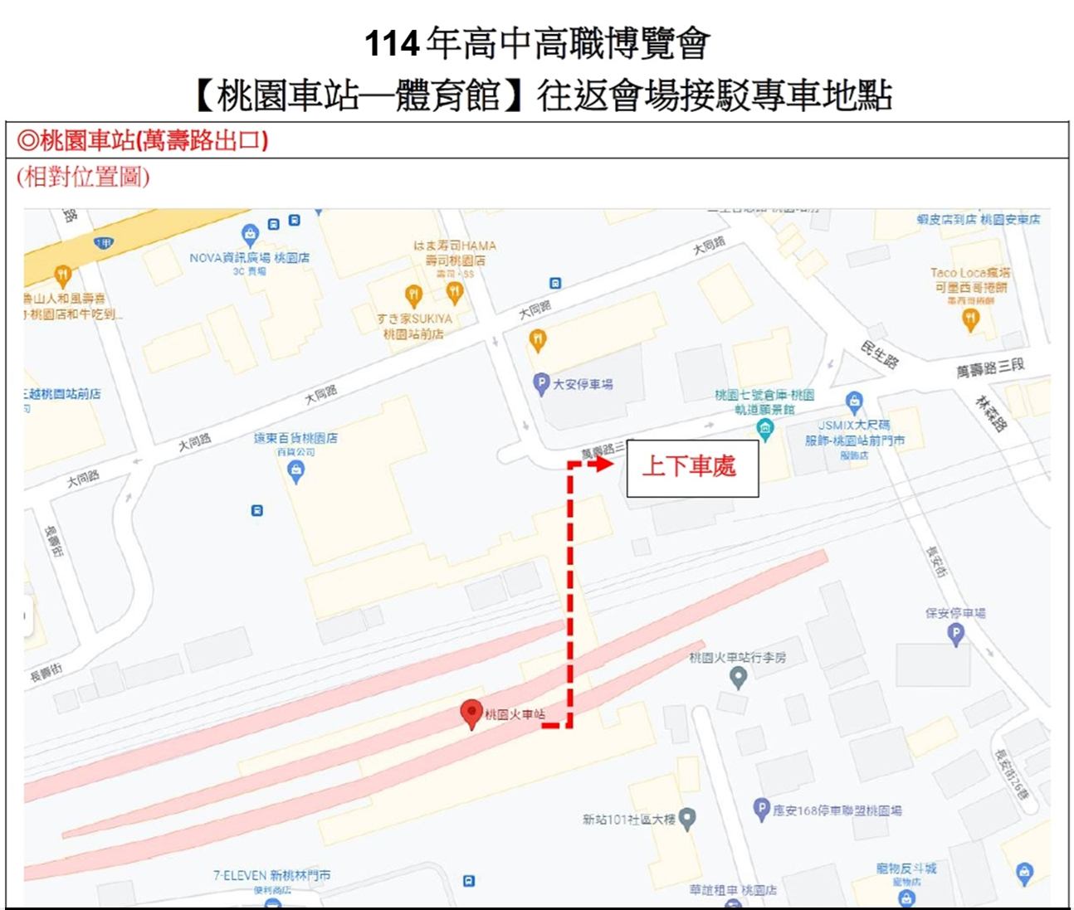
2.定點接駁車 (火車站-巨蛋)

Slide 6
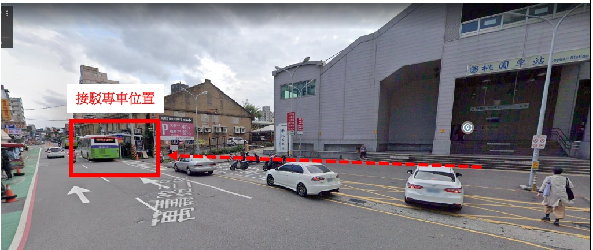

Slide 7
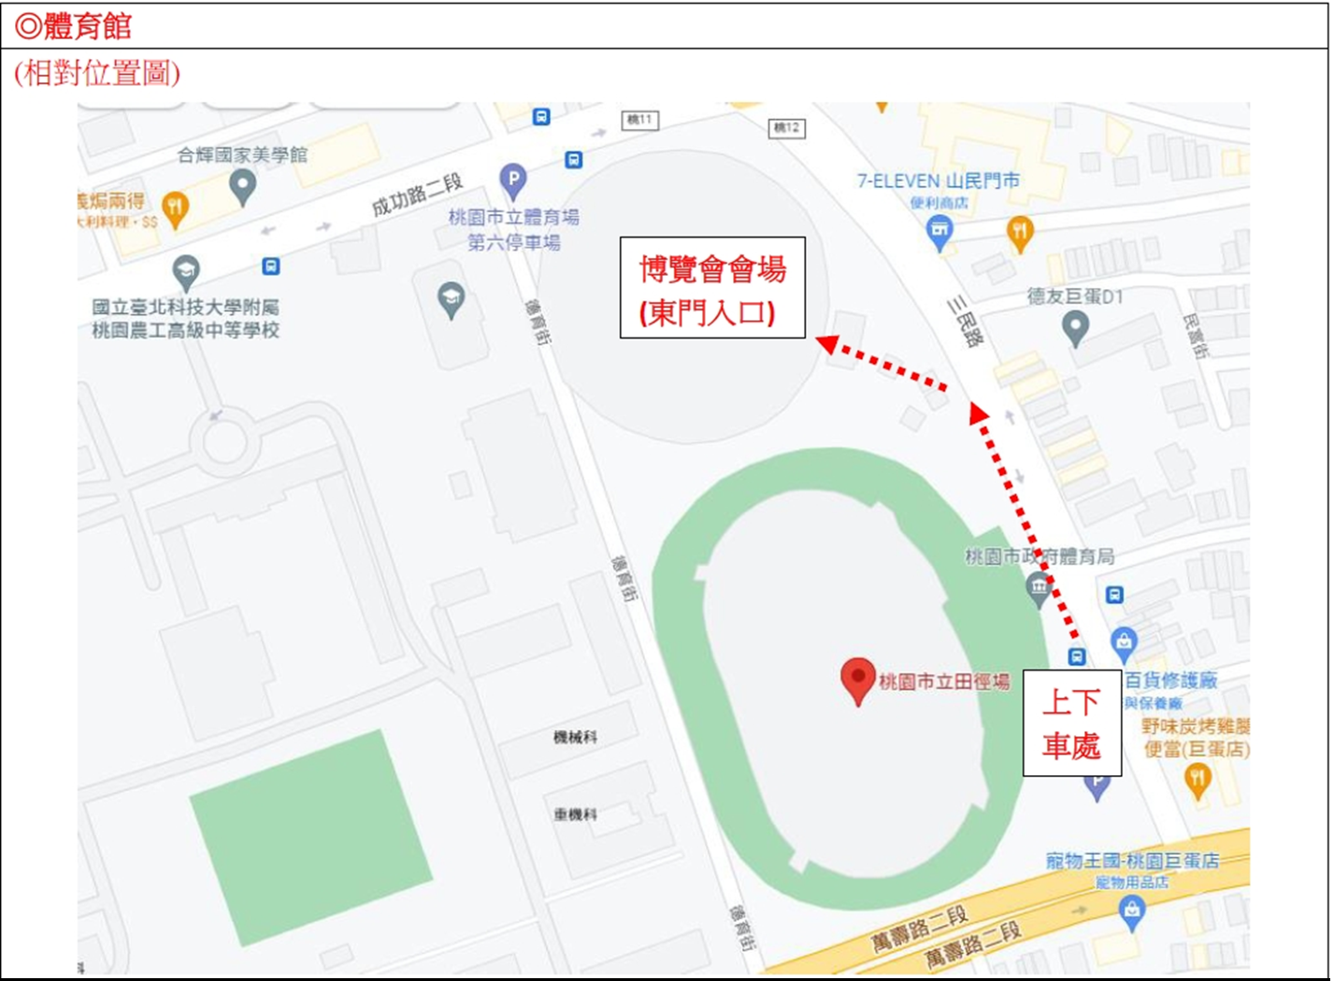
2.定點接駁車 (巨蛋-火車站)

Slide 8
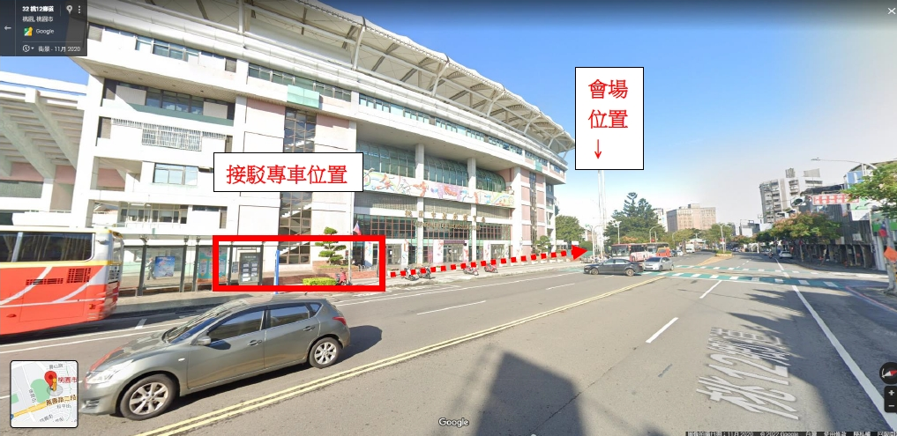

Slide 9
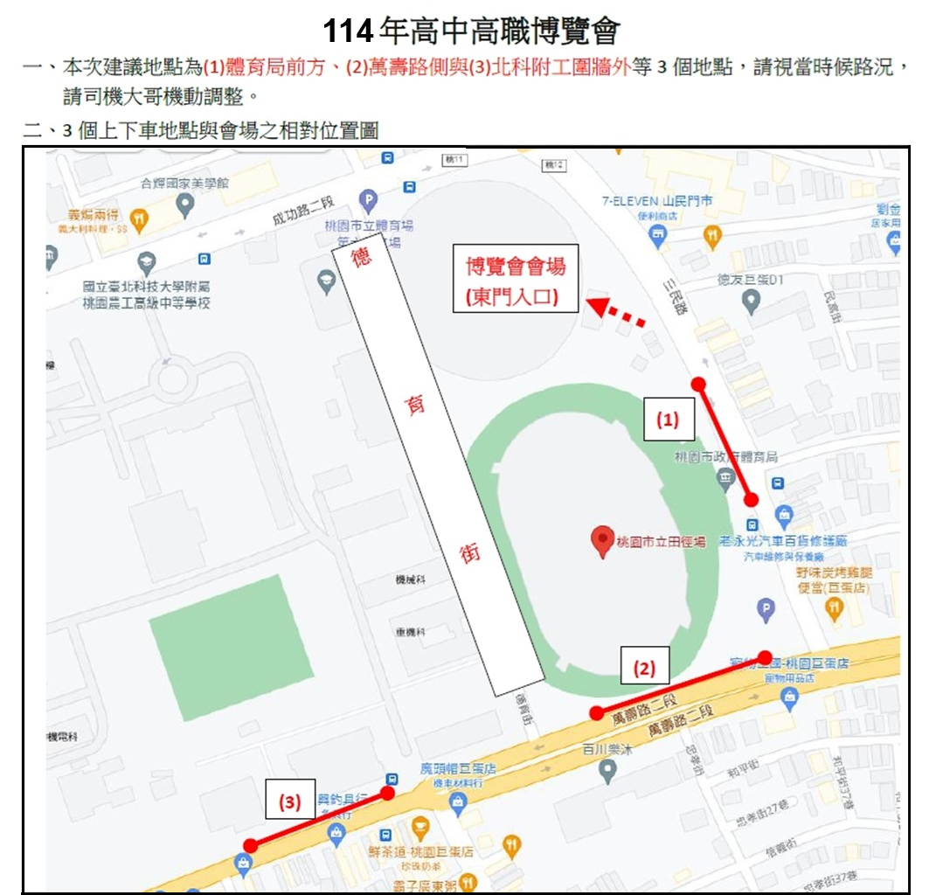
3.各校接駁車 各校接駁專車上、下車建議地點 (1)體育局前方 (2)萬壽路右側 (3)北科附工圍牆

Slide 10
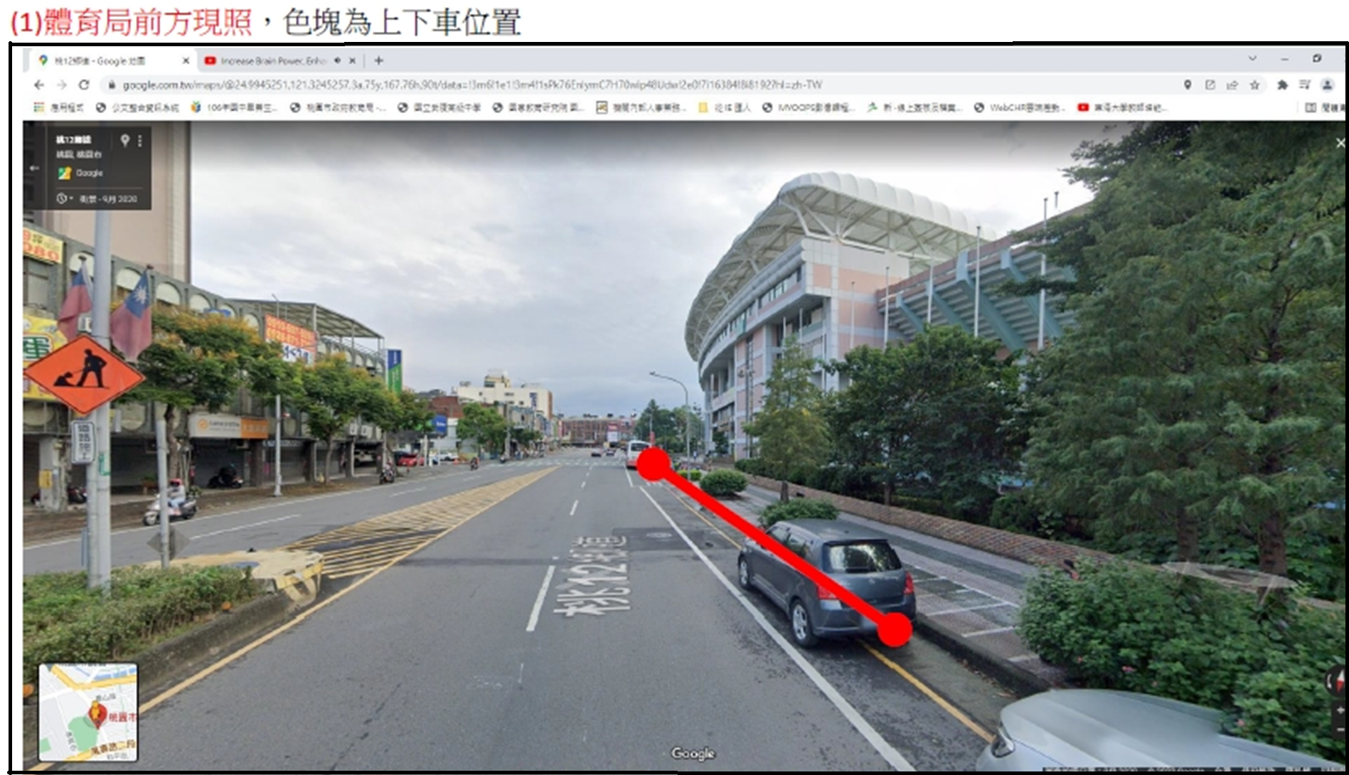

Slide 11
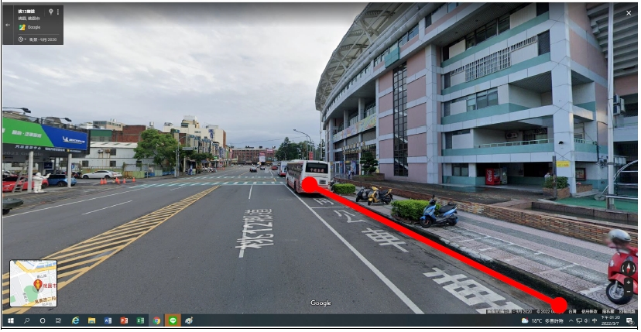

Slide 12
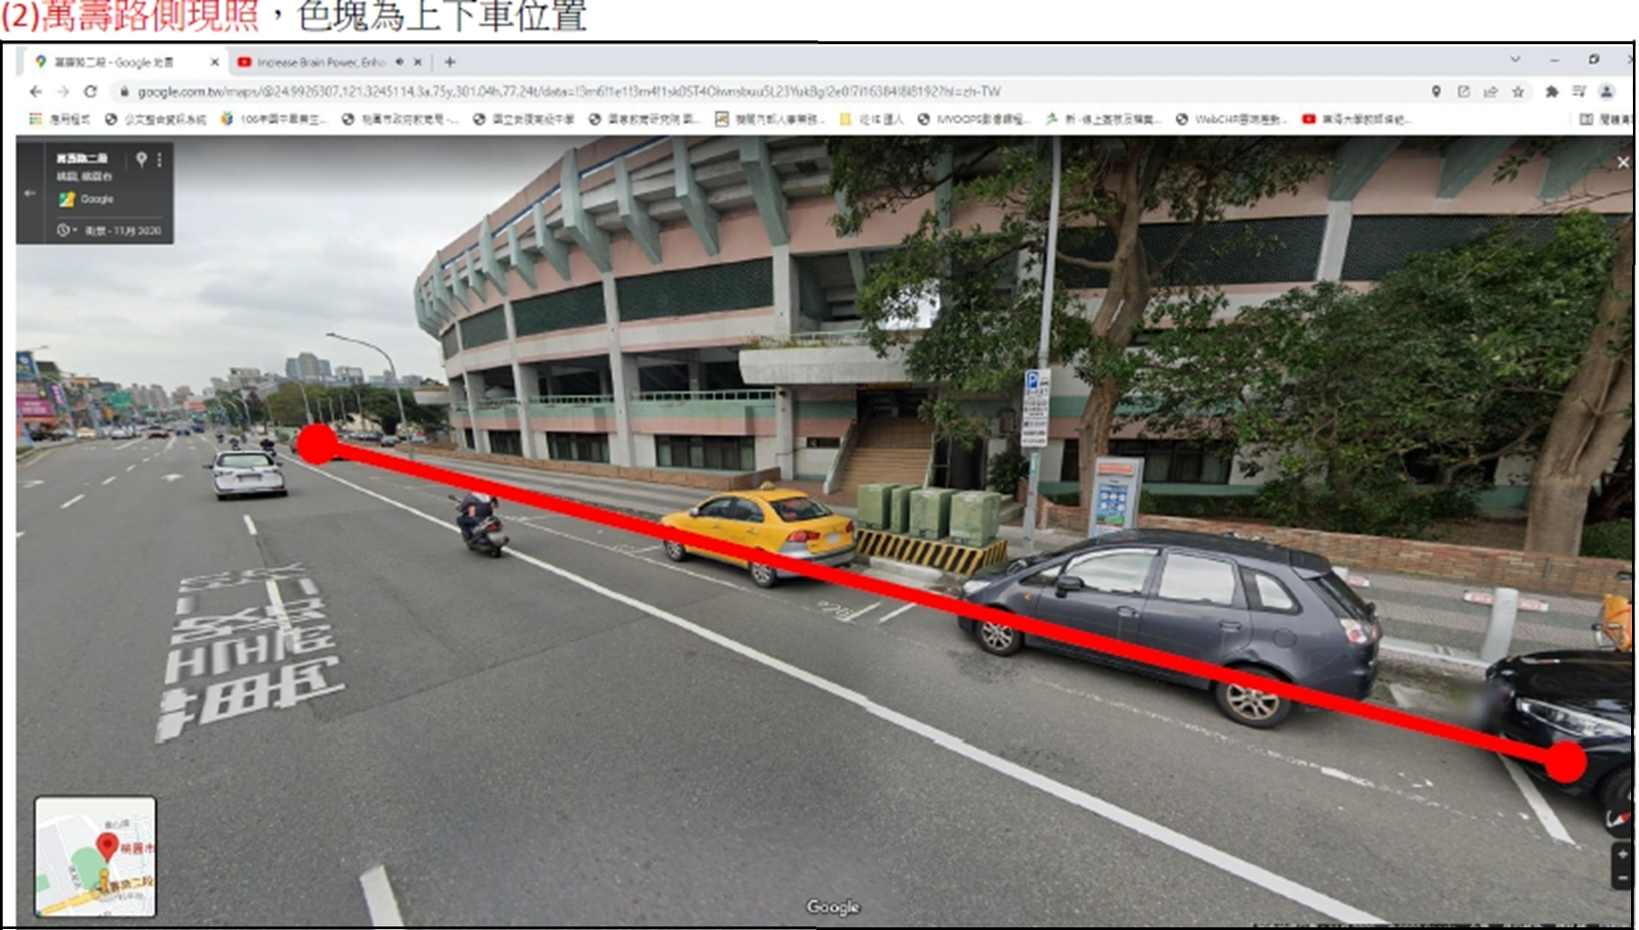

Slide 13
